Slide 1


MiKuri Oyun Projesi
Nesne Yönelimli Programlama. - Şube 1.
Doç. Dr. İbrahim Alper Doğru, Arş. Gör. O. Ayberk Şencan
Projeyi Yapanlar:
Mohammad Murad Chamaa
Juan Diego Ron Molina

Slide 2
Bölümler
1) Oyunun Oluşturulma Amacı
2) Oyunun Kapsamı
3) Kullanılan Teknolojiler
4) Oyunun Mimarisi
5) Oyunun Teknik Yapısı ve Çalışması Mantığı
6) Nesne Yönelimli Programlama Özelliğinin Kullanıldığı Yerler
7) Yaşanılan Zorluklar ve Çözüm Yolları
8) Sonuçlar ve Öneriler

Slide 3
Oyunun Oluşturulma Amacı
Java programlama dilinin en önemli özelliklerinden birisi şüphesiz Nesne Yönelimli Programlama özelliğidir.
Minecraft haricinde günümüzün oyun sektöründe Java dili artık kullanılmıyor. Bu yüzden bir oyun yapmaya karar verdik, çünkü oyunların içerisinde birden çok nesne bulunuyor.
Bu projenin asıl amacında yatan fikir günümüzde Java’nın neden oyun sektöründe yaygın olarak kullanılmadığını Java üzerinden oyun yaparak incelemektir.

Slide 4
2) Oyunun Kapsamı
Oyunun ana fikrinde mini canavarların birbiriyle savaşması fikri yatmaktadır.
Bu oyunu yapmak için başta Java olmak üzere, JavaFX ve SceneBuilder teknolojileri ağırlıklı olarak yer almıştır. Bunun yanında bu projede 9 farklı sınıf, 2 farklı soyut sınıf, 3 tane arayüz, 1 İstisna, 5 FXML dosyası, arka plan ve canavarlar için fotoğraflar ve son olarak müzik kullanılmıştır.
Bu projenin giriş ekranı ve oyun içi ekranının yapımında ağırlıklı olarak Murad yer alırken, yükleme ekranları ve oyun içi mekaniklerin yapımında ağırlıklı olarak Juan yer almıştır.

Slide 5
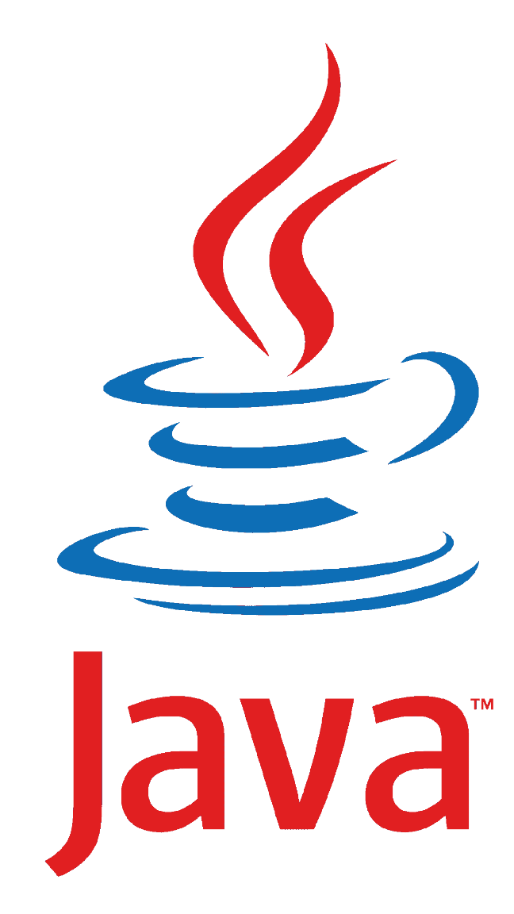


3) Kullanılan Teknolojiler
Java Programlama Dili
JavaFX Kütüphanesi: Oyunları oluşturmak için kullanılan en önemli kütüphanelerden birisidir.
SceneBuilder Uygulaması: JavaFX kütüphanesinin arayüz olarak kullandığı FXML dosyalarını kodlayarak düzenlemek yerine arayüz yardımıyla düzenlememizi sağlar.

Slide 6
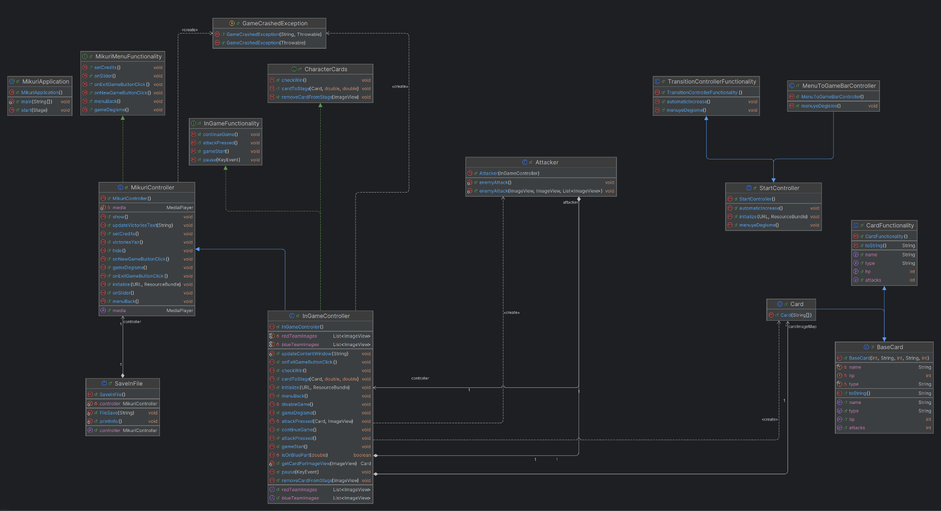
4) Oyunun Mimarisi
9 Sınıf, 2 Soyut Sınıf, 3 Arayüz, 1 İstisna

Slide 7
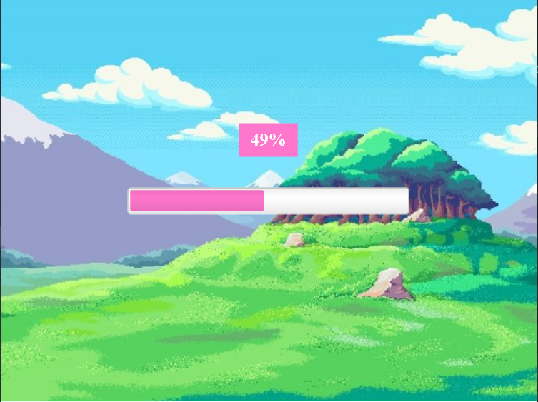
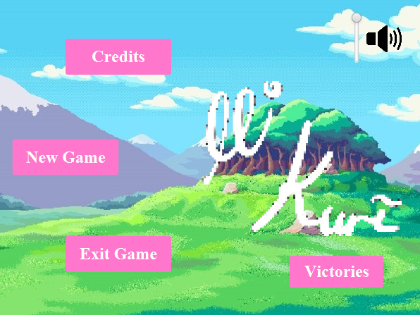
5) Oyunun Teknik Yapısı ve Çalışma Mantığı
Oyunun başlatılması için ilk başta MikuriApplication çalışır.
Sonrasında StartController çalıştırılarak yükleme ekranı karşımıza çıkar.
En sonunda ana menü yüklenerek MikuriController sınıfına göre ana menü işlevsellik kazanır.
Ana menü 5 önemli öğe içerir:
Credits, New Game, Exit Game, Victories, Volume Slider.

Slide 8
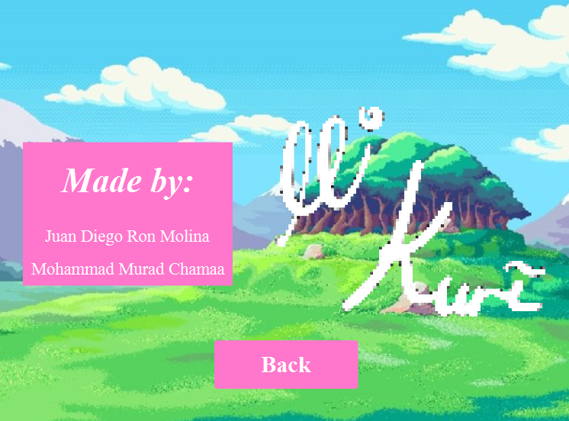
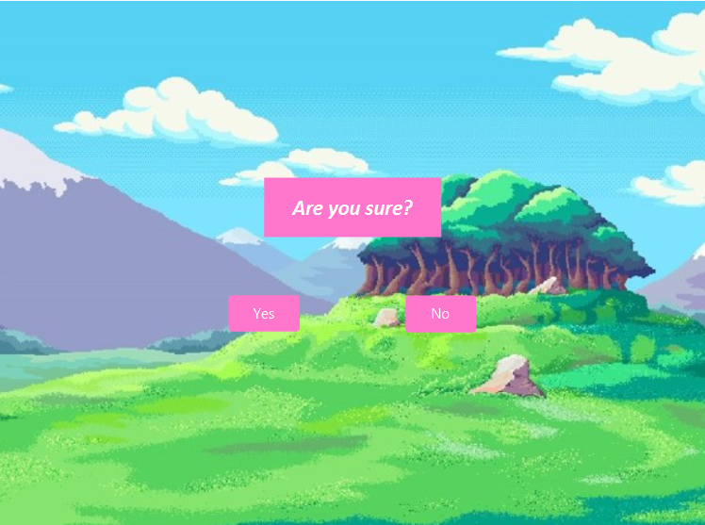
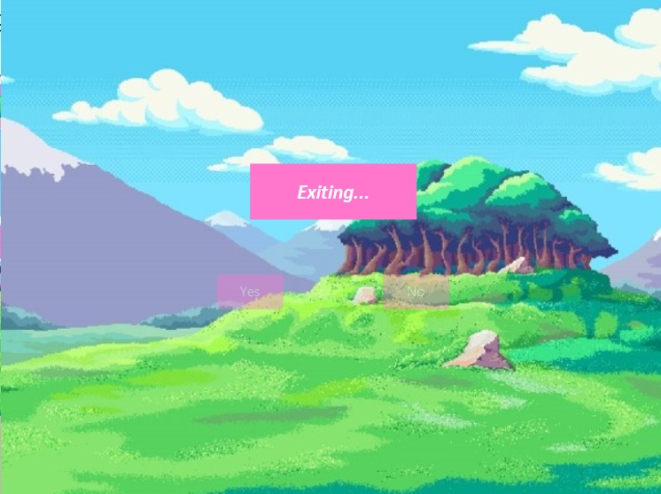
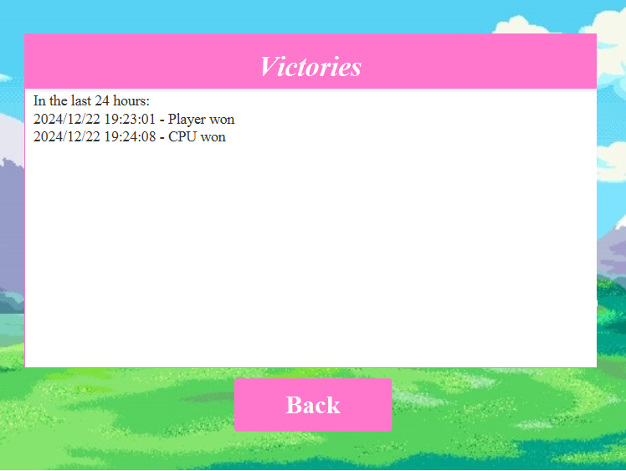

Credits: Oyun yapımcılarını gösterir.
Exit Game: İlk başta “Emin misiniz?” sorusunu sorduktan sonra evet butonuna basılırsa oyundan çıkar, hayır butonuna basılırsa ana menüye geri döner.
Volume Slider: Oyun müziğinin sesini ayarlar.
Victories: Oynanılan oyunları kimlerin hangi zamanda kazandığını gösterir.

Slide 9
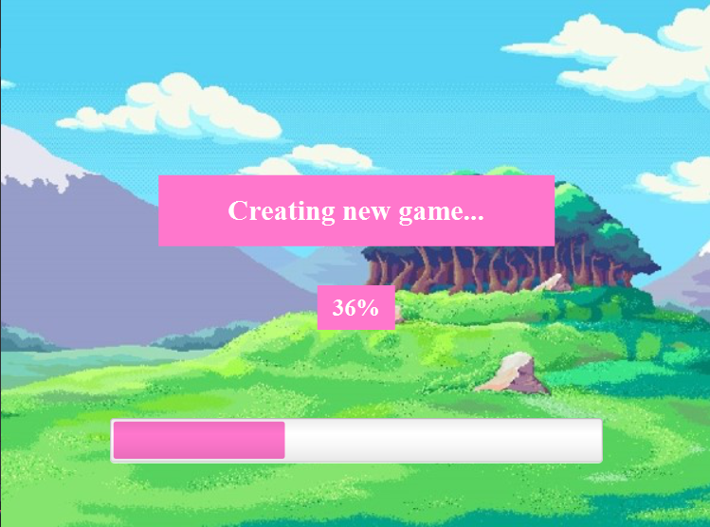
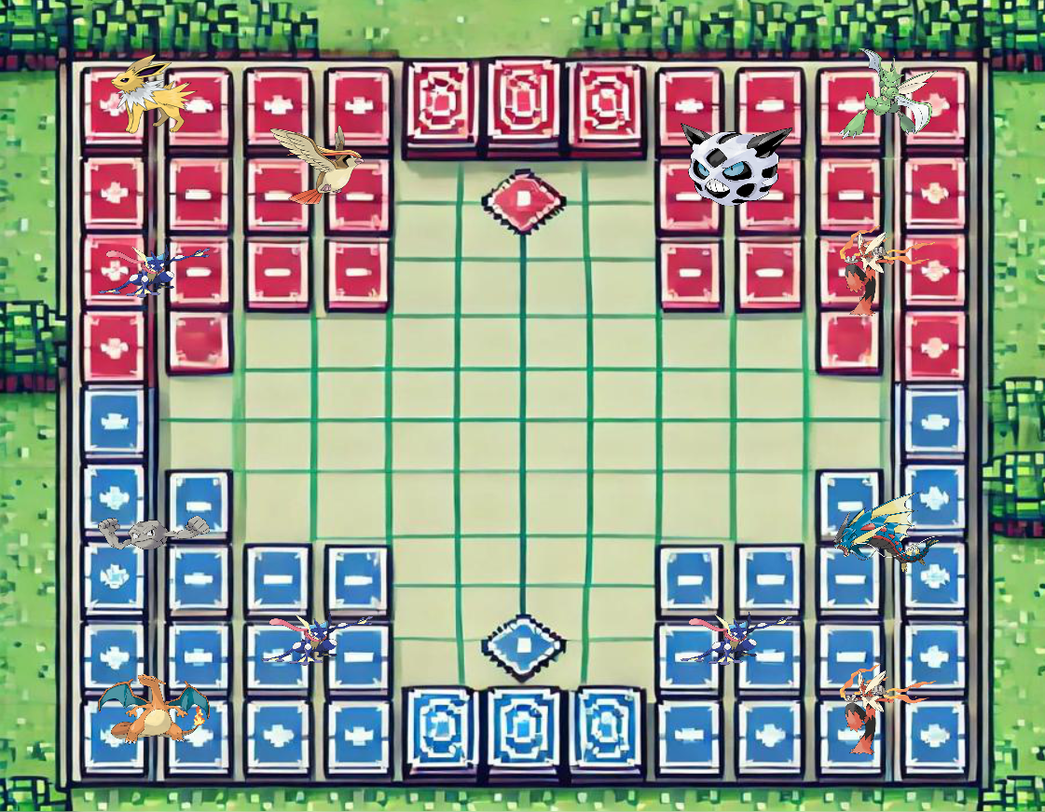
New Game: Yeni oyun başlatmadan önce yükleme ekranını yansıtır, sonra yeni oyun başlatır.
Oyun içi ekranı yüklenirken ilk başta mini canavarlar yüklenir, sonrasında bu canavarlar bulundukları konuma göre mavi ya da kırmızı takımlara geçer. Bu sayede oyunumuzun ilk aşaması yüklenir.
Bu oyunda mavi takımı biz oynarken, kırmızı takımı CPU (yani bilgisayar) oynar. Mavi tarafta kalan canavarları seçip kırmızı takımdaki canavarlara saldırı yapılır. Eğer bir pokemonun canı sıfıra ya da daha altına düşerse canavar yok olur, eğer bir tarafın bütün canavarları yok olursa o taraf kaybeder.

Slide 10
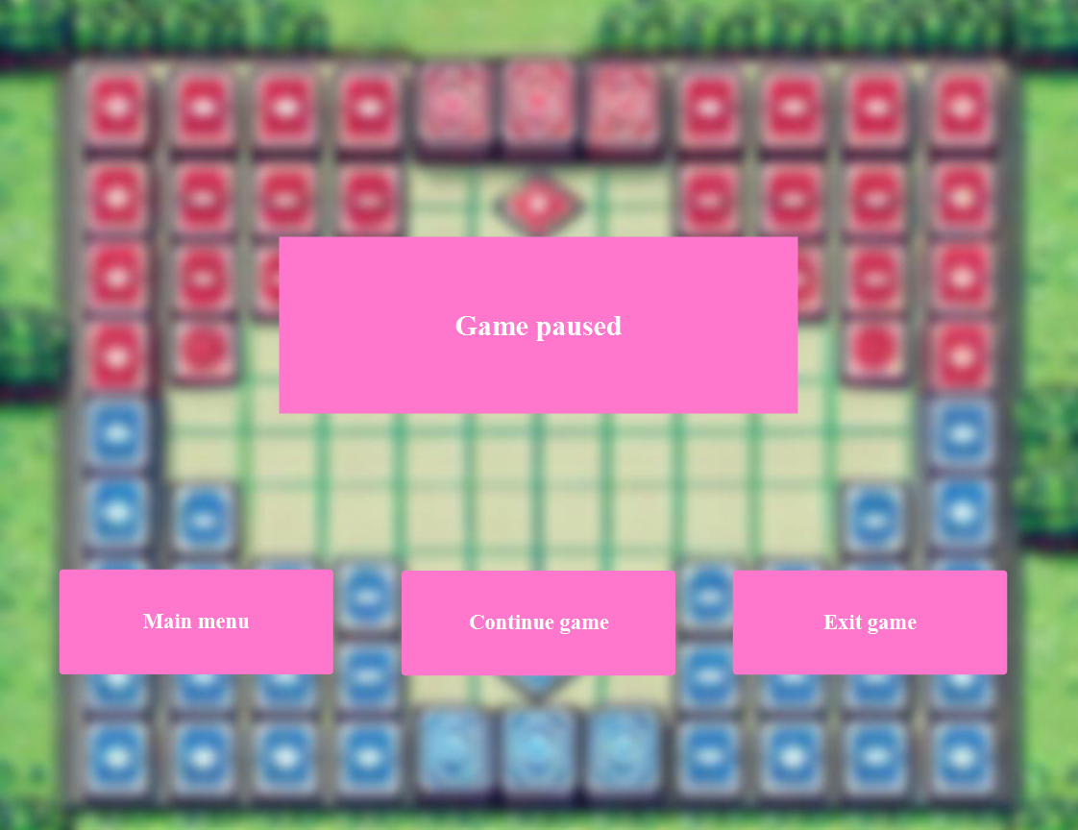
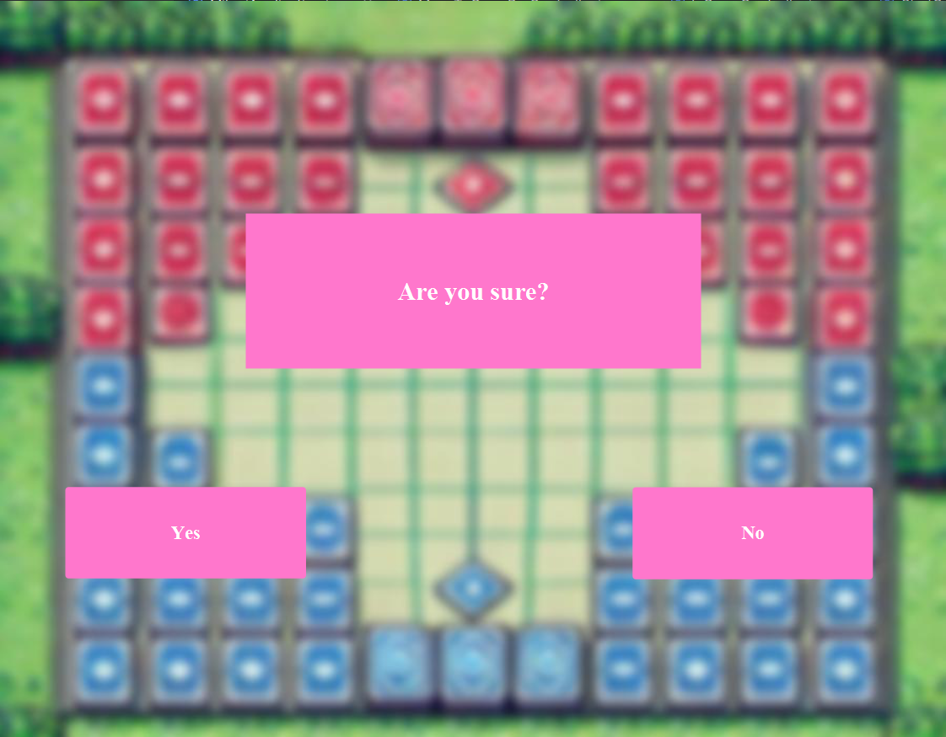
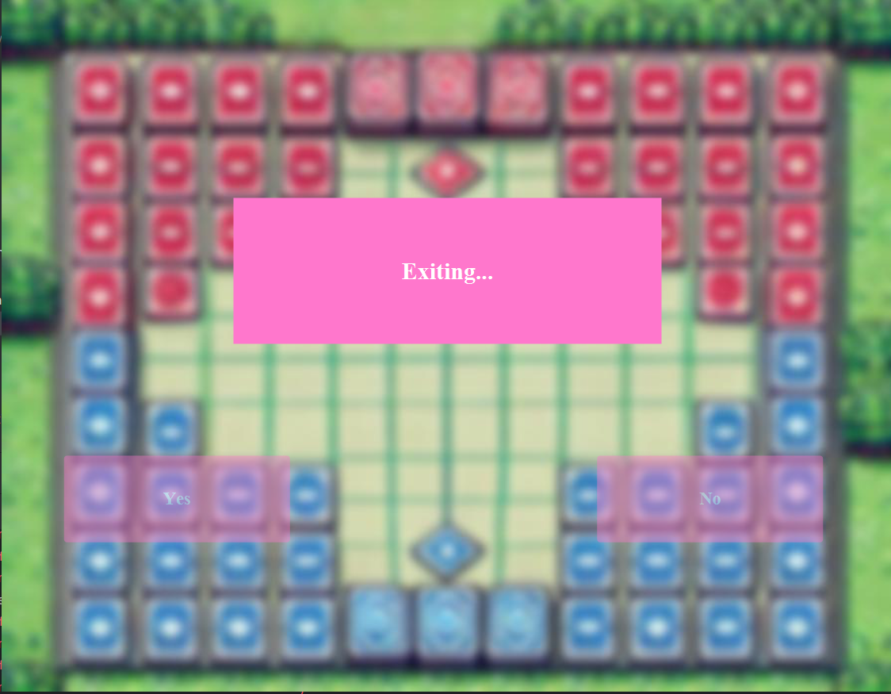
Eğer ESC tuşuna basılırsa oyun durdurulur. Burada duraklama menüsü karşımıza çıkmaktadır.
Ana menü butonuna basarsak bizi ana menüye yönlendirir.
Devam et butonuna basılırsa oyuna tekrar döner.
Çıkış butonuna basılırsa “Emin misiniz?” sorusunu sorup sonrasında evet butonuna basılırsa oyundan çıkar, hayır butonuna basılırsa ana menüye geri döner.

Slide 11
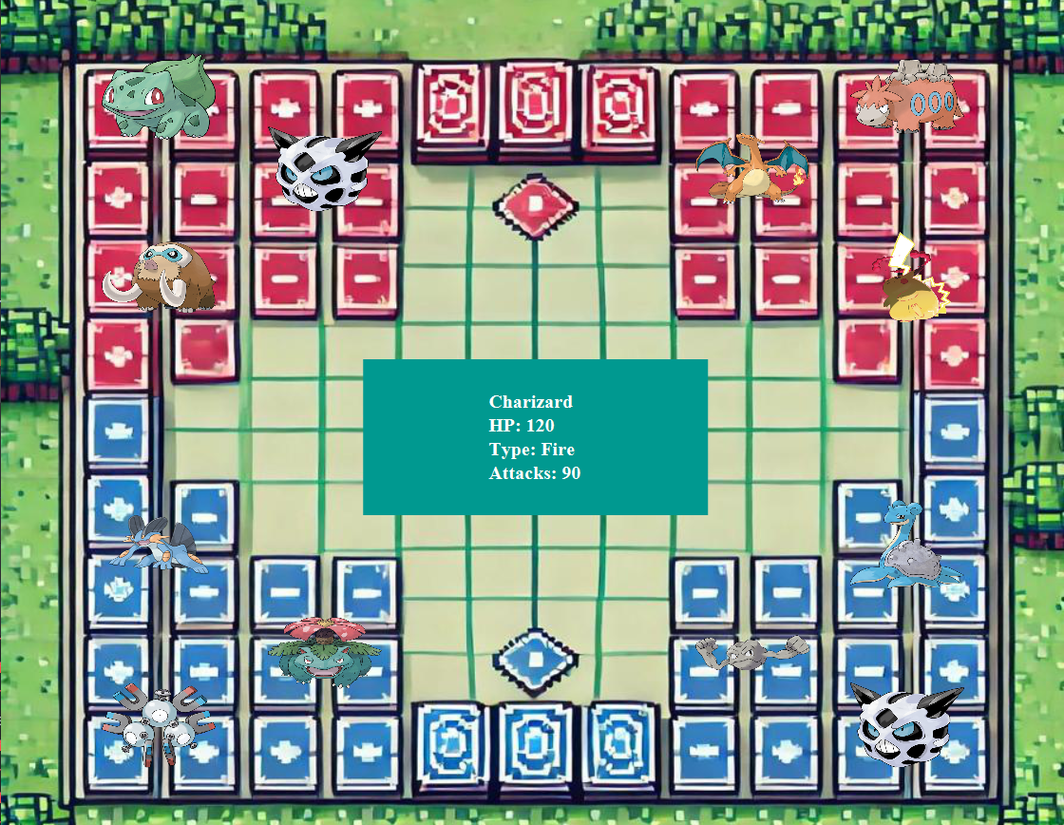
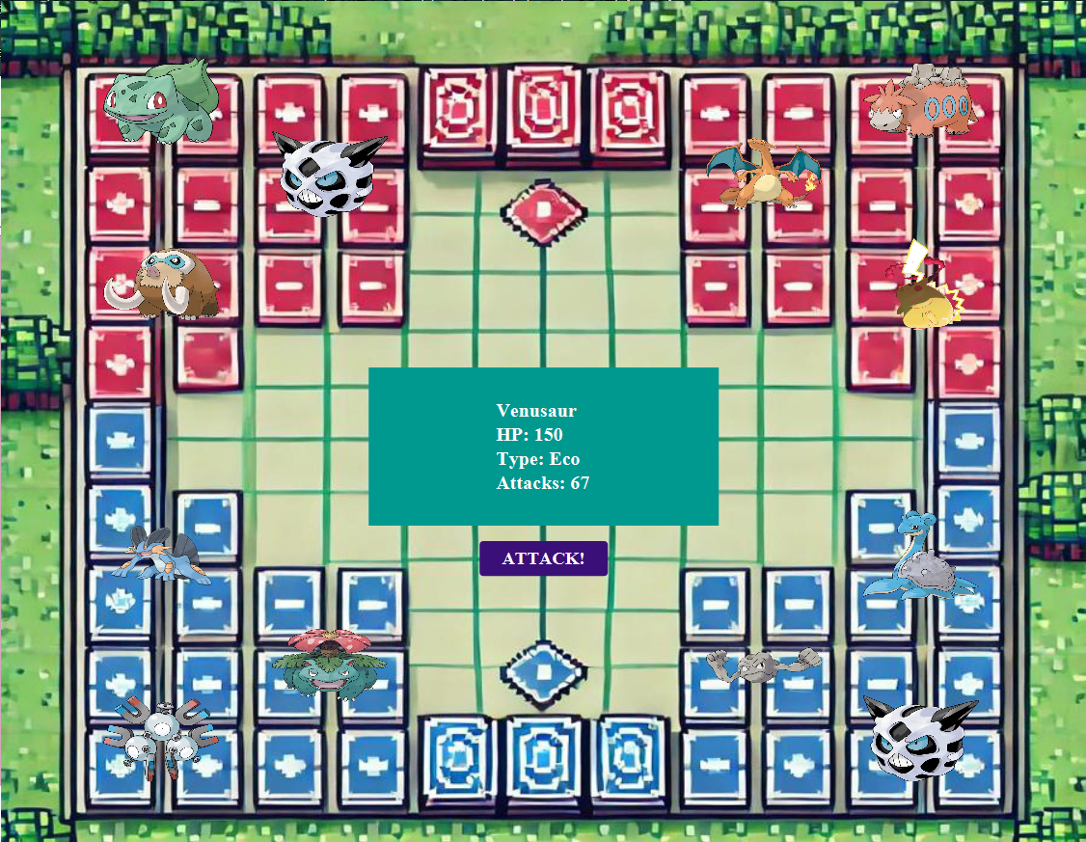
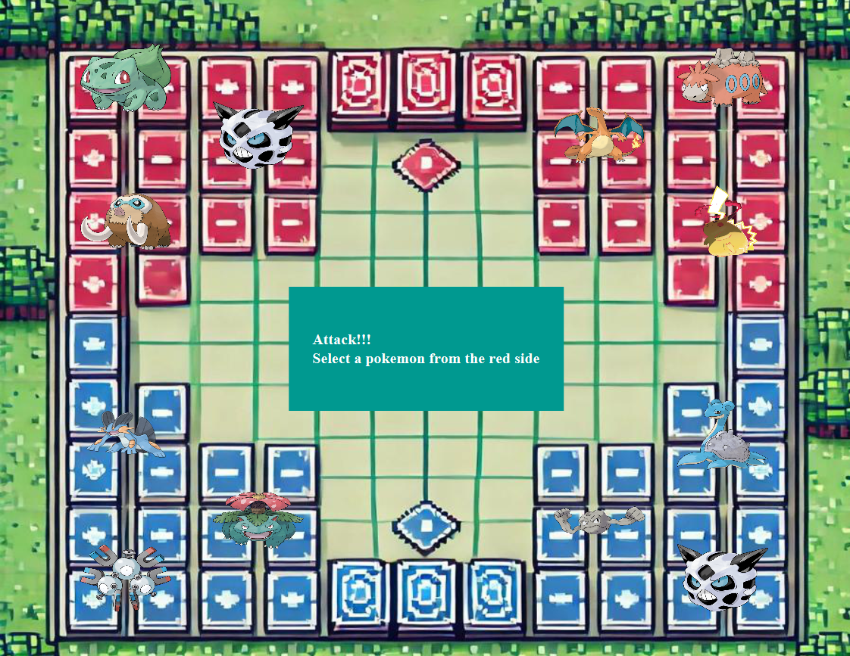
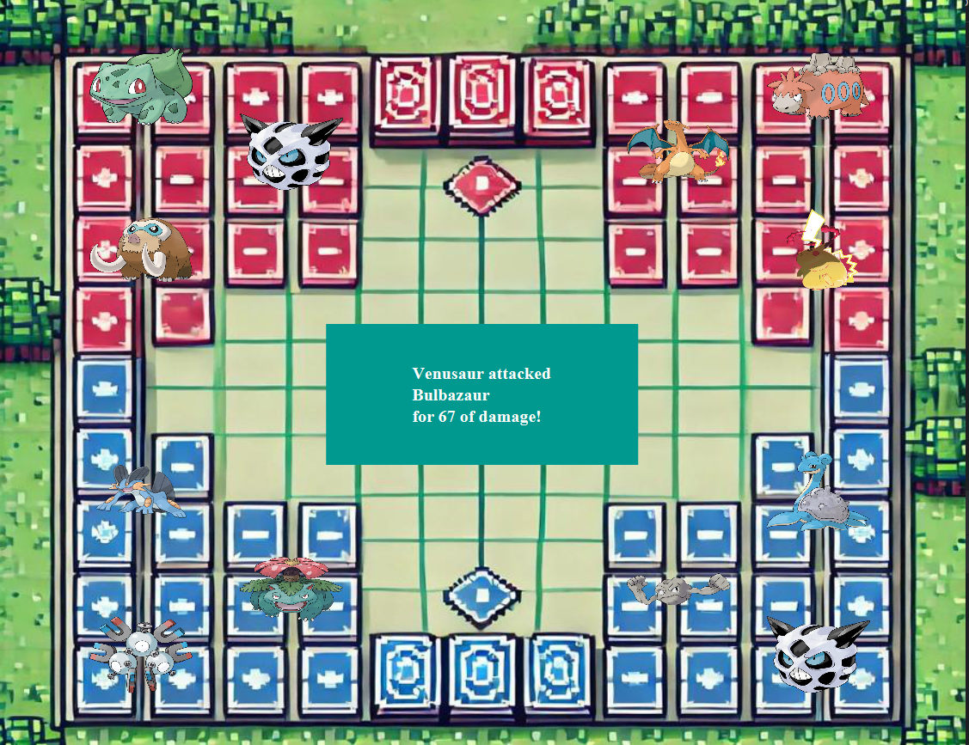

Eğer kırmızı taraftaki canavarlardan birisine tıklanırsa o canavarın sadece özellikleri görünür.
Eğer mavi taraftaki canavarlardan birisine tıklarsak hem o canavarın özellikleri görünür hem de o canavar ile atak yapabildiğimiz buton çıkar. Atak butonuna basılırsa karşı taraftan bir canavar seçilerek o canavara hasar verilir.
Atak hamlesini yaptıktan sonra sıra karşı takıma geçer. Kırmızı takım bilgisayar olduğundan bilgisayar kendi tarafından bir canavar seçip karşı tarafındaki canavarlardan birkaç saniye sonra birisine saldırır. Sonra da sıra mavi takıma geçer.

Slide 12
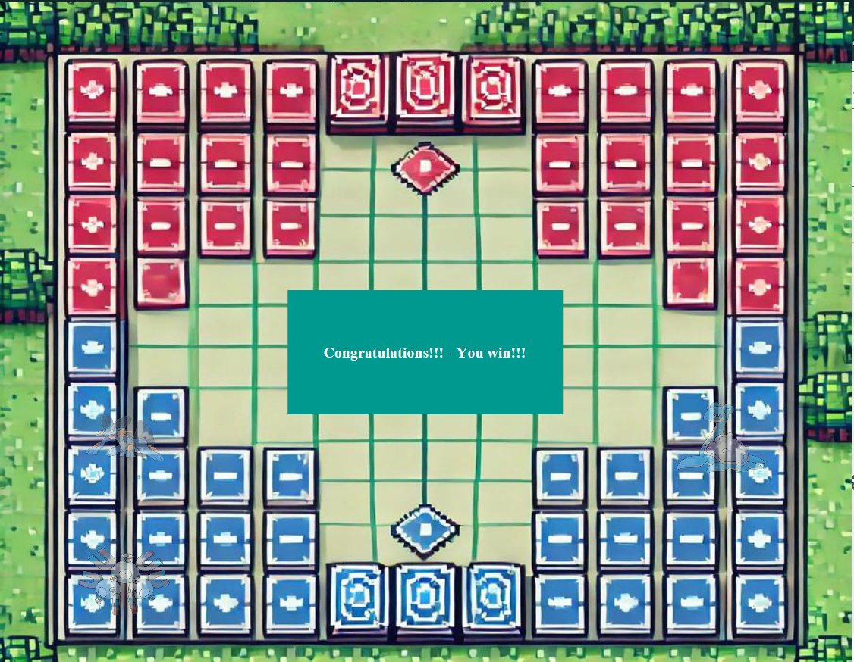
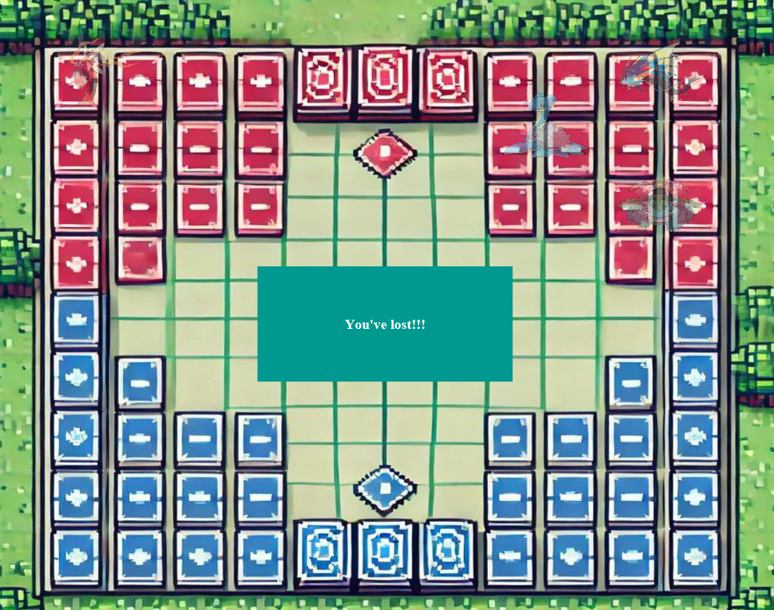
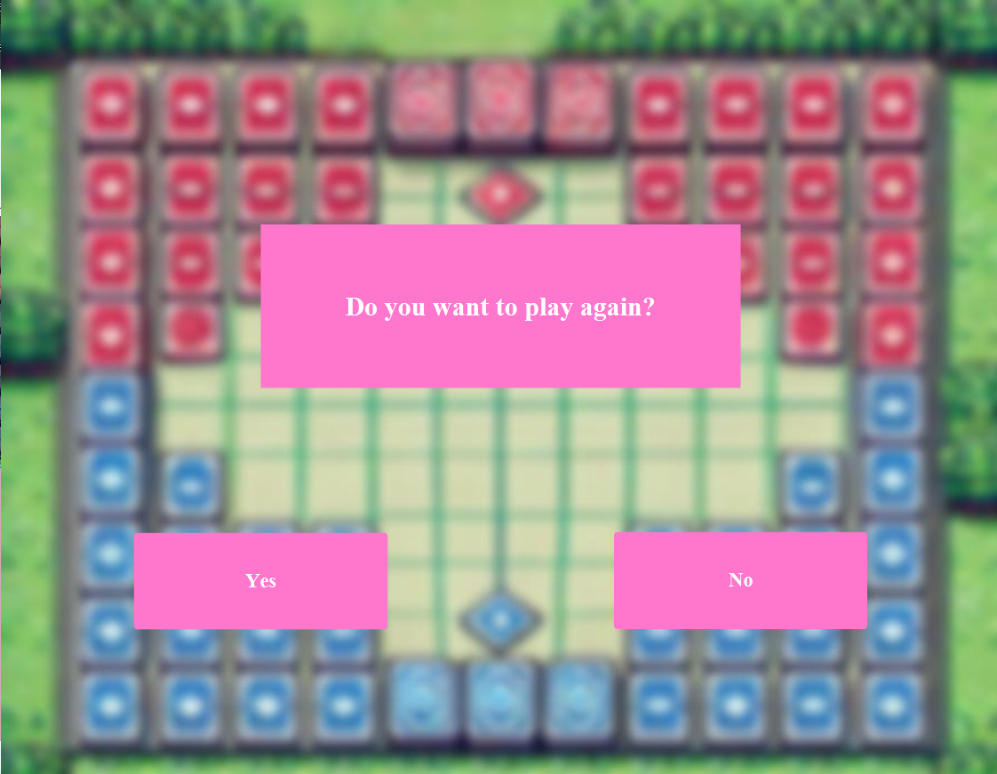
Eğer kırmızı taraftaki canavarların hepsi yok olursa oyunu kazanan taraf mavi olur ve ekrana “Tebrikler, Kazandınız!” yazdırılır.
Eğer mavi taraftaki canavarların hepsi yok olursa oyunu kazanan taraf kırmızı olur ve ekrana “Kaybettiniz!” yazdırılır.
Oyunun sonucu bir dosyaya kaydedilir ve ana menüdeki Victories kısmından bu dosya görüntülenebilir.
Oyun bittikten birkaç saniye sonra ekranda bir menü belirir. “Tekrar oynamak ister misiniz?” sorusuna evet derseniz yeni oyun yükleme ekranı belirir, hayır derseniz ana menüye dönüş yapılır.

Slide 13
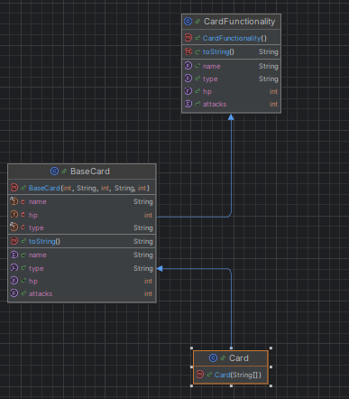
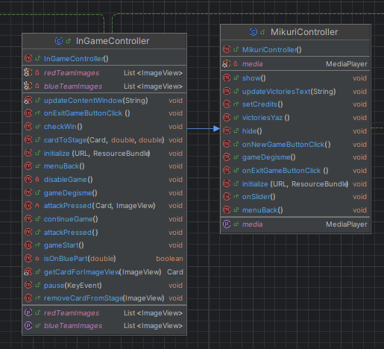
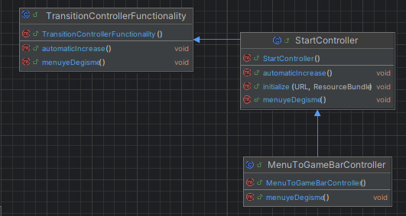
6) Nesne Yönelimli Programlama Özelliğinin Kullanıldığı Yerler
Kalıtım (Inheritance)
Burada TransitionControllerFunctionality ve CardFunctionality soyut sınıfları 2 kere kalıtılırken MikuriController sınıfı bir kere kalıtılmıştır. Bu şekilde kalıtılmalarının sebebi bazı metodlarını diğer sınıflara aktarmak istemesidir.
Yandaki sınıfların is-a ilişkileri şöyledir:
Card sınıfı bir BaseCard’tır, Card ve BaseCard sınıfları ise bir CardFunctionality’dir.
MenuToBarController sınıfı bir StartController’dır, MenuToBarController ve BaseCard sınıfları ise bir CardFunctionality’dir.
InGameController ise bir MikuriController’dır.

Slide 14
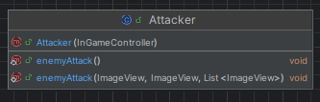
B) Çok Biçimlilik (Polymorphism)
İlk fotoğrafta enemyAttack metodu ile overloading yapılmıştır (static polymorphism). İlk baştaki metot bilgisayarın oyuncuya saldırı yapmasını sağlarken ikinci metotta ise bu saldırının doğurduğu sonuçları kontrol eder.
İkinci fotoğrafta ise InGameController sınıfı MikuriController sınıfından birçok metodu override yapmıştır (dynamic polymorphism). Bunların override edilmesinin sebebi aynı işleri yapmalarına rağmen menüleri birbirinden farklıdır.
Üçüncü fotoğrafta menuyeDegisme metodu iki kere override edilirken automaticIncrease bir kere override edilmiştir. automaticIncrease metodu MenuToBarController sınıfında tekrardan override yapılmasına gerek yoktur, çünkü aynı işi aynı şartlarda yapabilir.

Slide 15
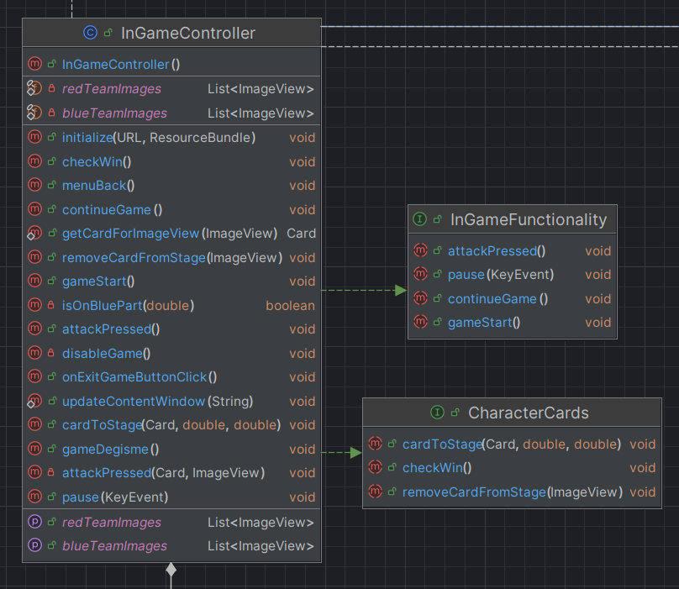
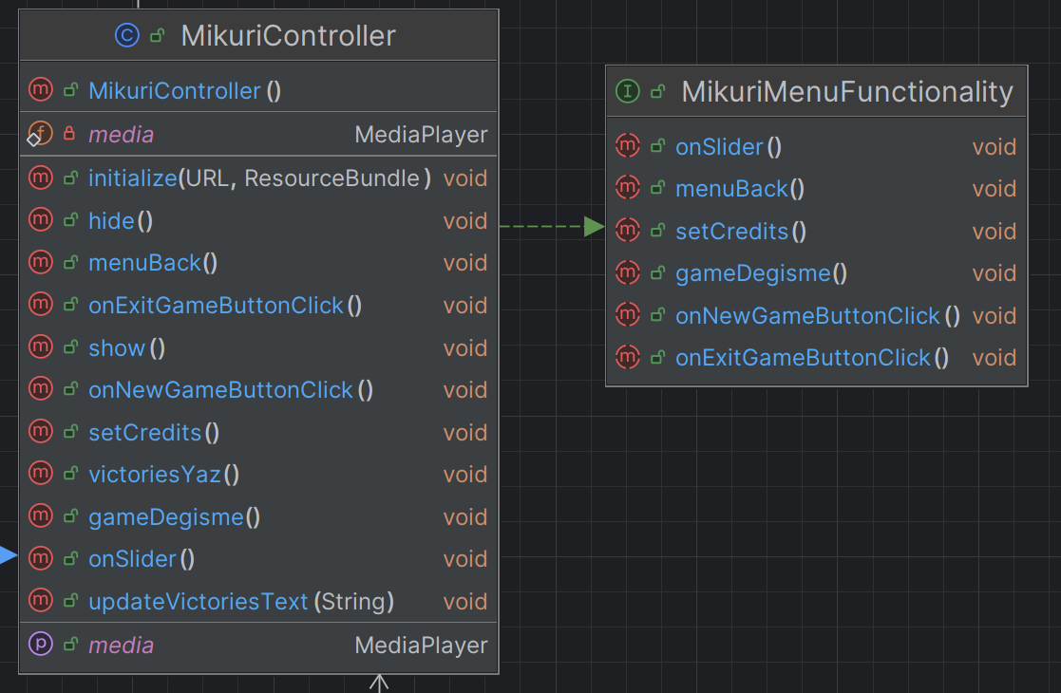
C) Soyutlama (Abstraction)
TransitionControllerFunctionality ve CardFunctionality sınıflarının içerisinde nesne oluşturulması için yazılmadığından soyut olarak tanımlanmıştır.
Yandaki arayüzlerden de nesne oluşturulamaz. Bir de onları implement eden (kendine uygulayan) sınıfların mutlaka arayüzlerde içeren metotları kullanması zorunludur. Sebebi içerisinde tanımlanan metotların soyut tanımlanmasındandır.

Slide 16
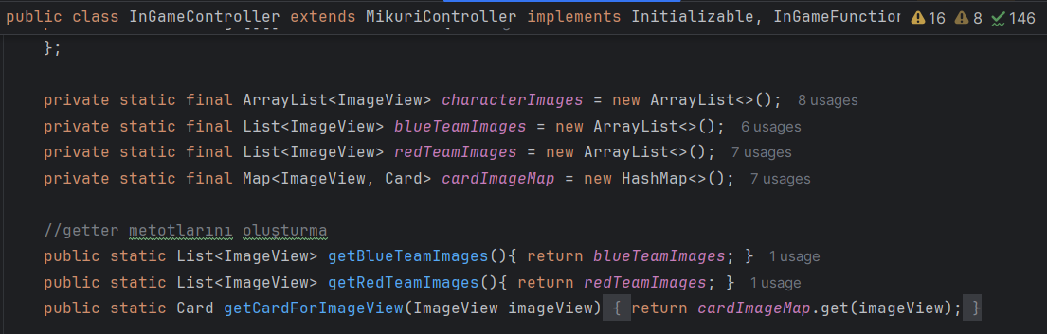
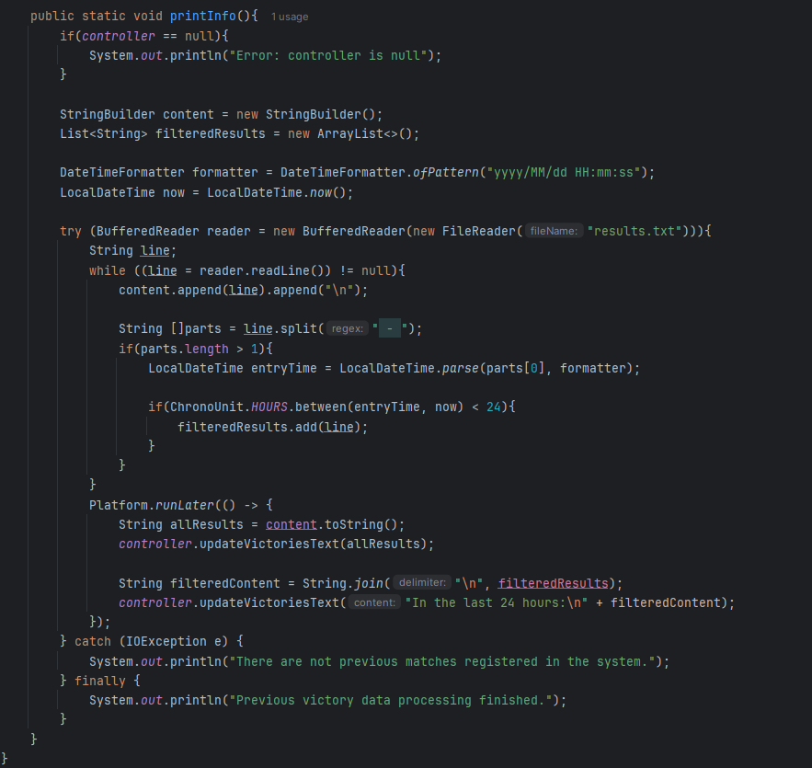
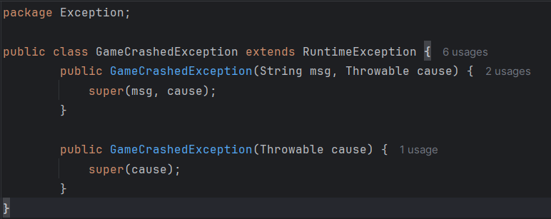
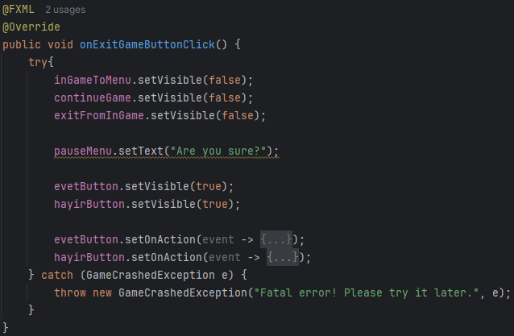
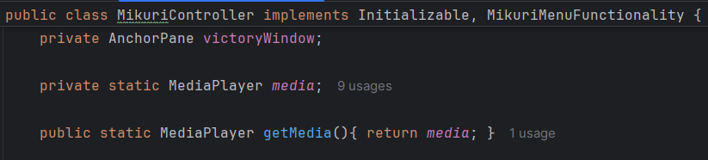
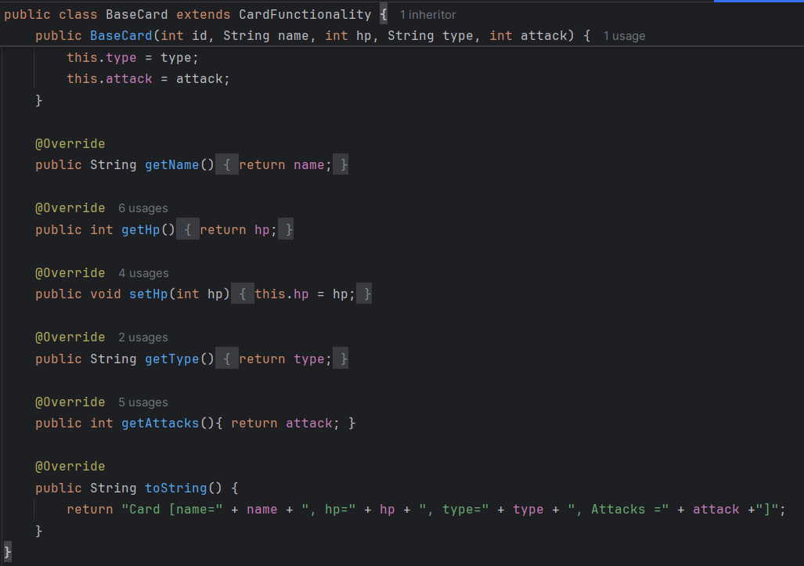
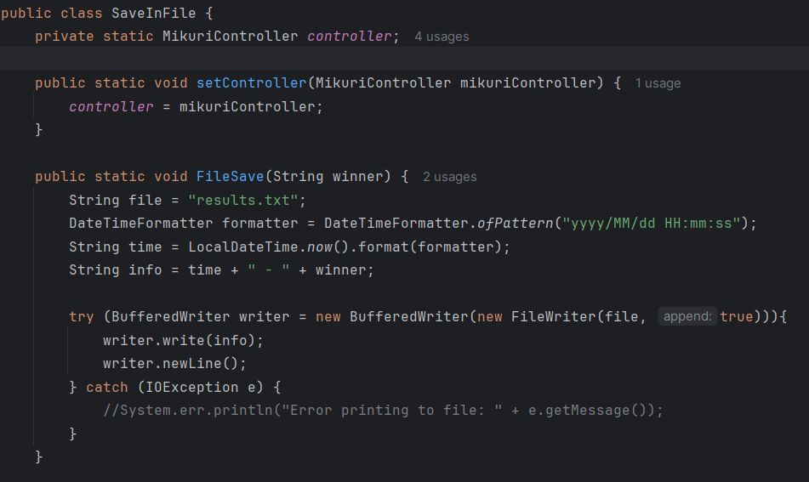
D) Kapsülleme (Encapsulation)
Bu oyundaki bütün alanlar koruma amaçlı private tanımlanmıştır. Eğer içerisinde herhangi bir değişiklik yapılmak isteniyorsa getter ve setter metodları ile çağrılıp yapılması zorunludur.
E) Diğerleri:
Oyun hataları için GameCrashedException istisnası tanımlanmıştır.
SaveInFile sınıfında hem tarih ve zaman hem de dosya işlemleri kullanılmıştır.
InGameController sınıfında resimlerin bir nesne ile bağlantısını sağlanması için HashMap, resimlerin takımlara göre kaydedilmesi için ise ArrayList’ler oluşturulmuştur.

Slide 17
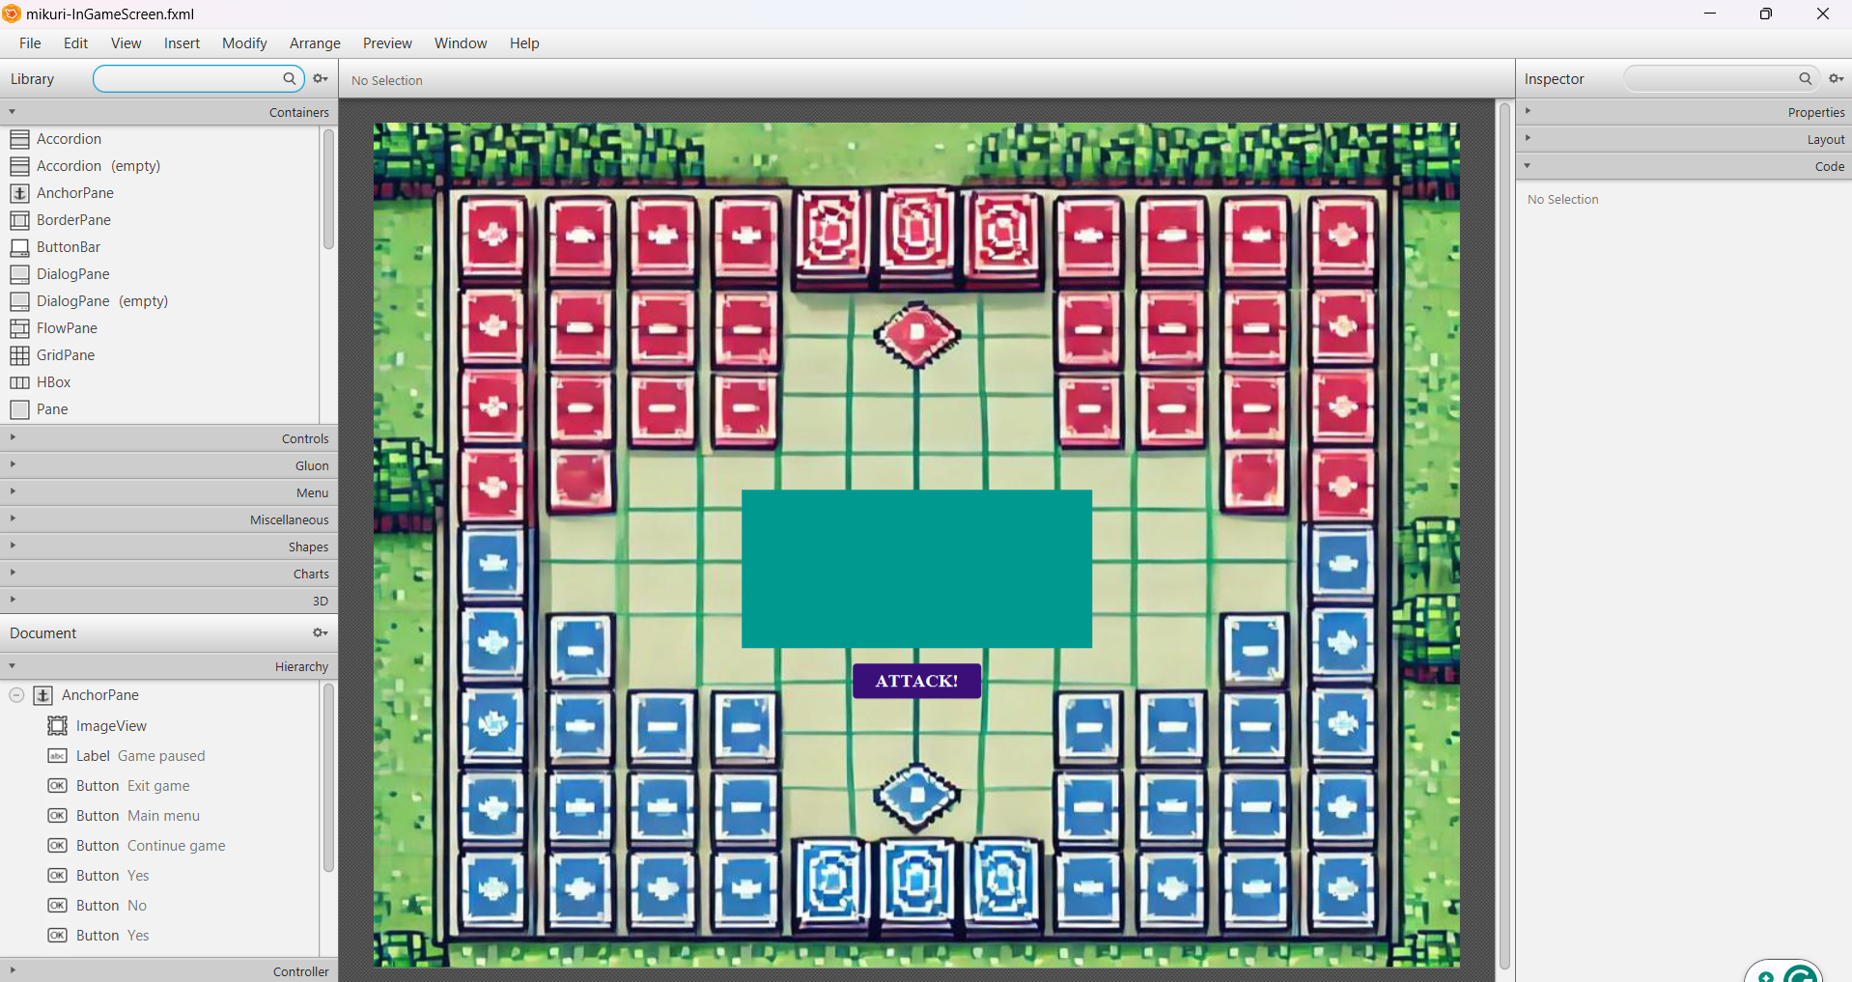
7) Yaşanılan Zorluklar ve Çözüm Önerileri
JavaFX’in kullanımında birkaç sıkıntı yaşandı, özellikle bu kütüphaneyi önceden hiç kullanmadığımızdan bu kütüphane ile oyun yapılmasında zorluklar yaşadık. Bu yüzden ilk başta JavaFX eğitimini aldık ve SceneBuilder ile işler daha basit hale getirilmiştir.
Canavarları sahneye yerleştirilmesi uzunca bir zamanımızı almıştır. Birçok başarısız deneme sonucunda çözümü ilk başta canavarların bilgilerini ArrayList dizisine tek tek for döngüsü ile kaydedip sonrada yine for döngüsü ile başka bir metoda atanıp takımlara göre sahneye atılmıştır.
Oyunun hem yapım hem de bitim aşamasında birçok sorunla karşılaştık. En fazla zamanımızı alan hata/hatalar bu sorunlar(bugs) olmuştur. Çözüm olarak oyunumuzu test ede ede bu sorunların büyük bir kısmı çözülmüştür.

Slide 18
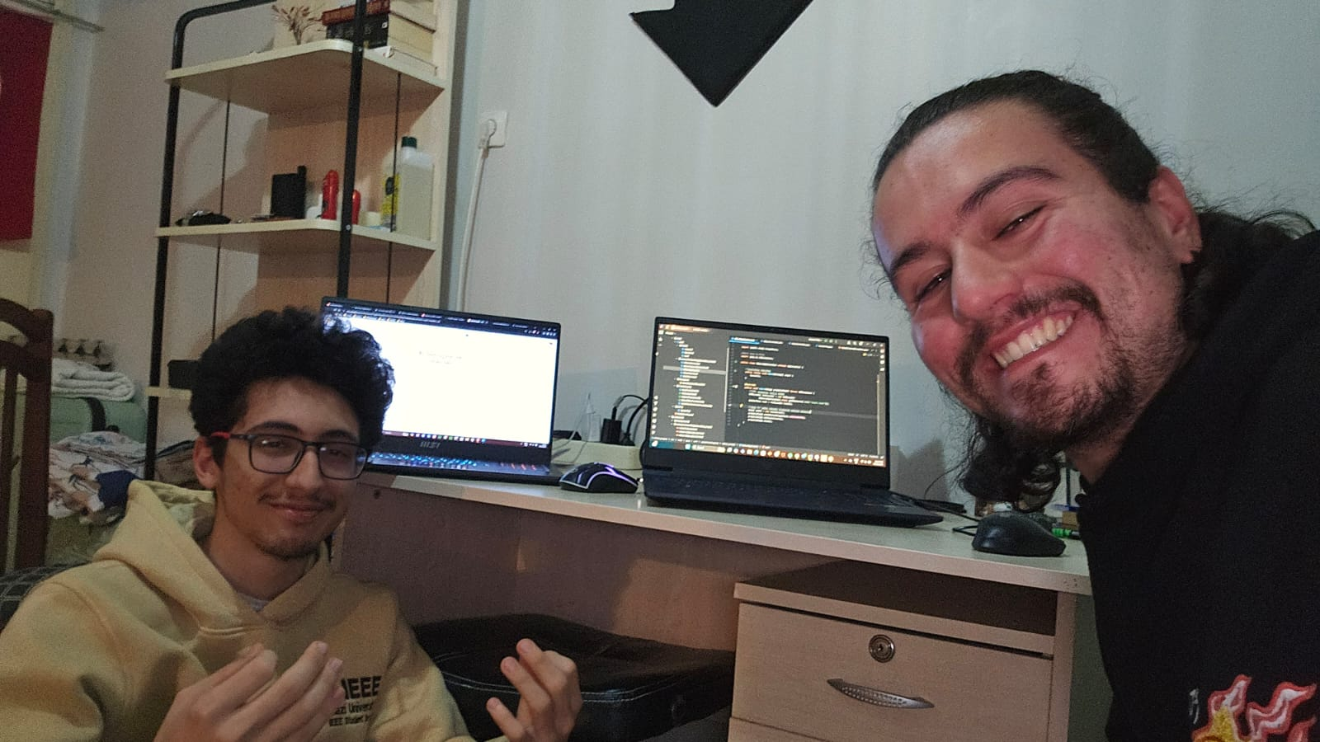
8) Sonuçlar ve Öneriler
Bu deneyim bizim için son derece değerliydi. Daha önce hiç tanımadığımız bir kütüphaneyi öğrenmek ve bu kütüphaneyi kullanarak bir oyun geliştirmek, zorlu ama bir o kadar da keyifli bir süreç oldu.
Her ne kadar Java, diğer programlama dillerine kıyasla biraz daha karmaşık olsa da, Nesne Yönelimli Programlama (OOP) yaklaşımıyla sunduğu esneklik ve güçlü altyapısı sayesinde oyun geliştirme için etkili bir alternatif sunmaktadır.
Java'da karmaşık bir uygulama geliştirdikçe, dilin inceliklerini ve yeteneklerini daha iyi kavrıyorsunuz. Bu nedenle, oyun gibi kompleks bir projeyi Java kullanarak hayata geçirmenizi tavsiye ederiz. Bu süreç, hem teknik hem de kişisel gelişim açısından büyük fayda sağlayacaktır.

